Slide 1
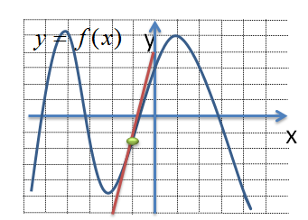
2 курс
«Учись учиться всю жизнь.
Совершенствуй себя и умей находить истину»
Производные степенных функций
Составила:
Червакова И.В.
преподаватель
математики
ГАОУ СПО ОКТУ

Slide 2
Цели урока
Познакомить с правилами дифференцирования на основе определения нахождения производных некоторых элементарных функций.
Формировать умения применять полученные знания по математике на уроках физики, биологии и химии, т.е. формирование целостного мировосприятия.
Отработать у учащихся приемы учебно-познавательной деятельности.
Активизировать личностный смысл учащихся к изучении темы.
Отработать у учащихся приемы учебно-познавательной деятельности.

Slide 3
Теория без практики мертва или бесплодна,
практика без теории невозможна или пагубна.
Для теории нужны знания,для практики,
сверх всего того, и умение
А.Н. Крылов
Методические задачи:
Задачи урока:
Развивающая:
Учить логически мыслить, оценивать свои знания
Совершенствовать умения самостоятельного поиска информации, умения анализировать, систематизировать, выбирать главное, способствующие формирование информационной и учебно – познавательной компетенции школьников.
Учебная:
Организовать деятельность учащихся по обобщению и систематизации знаний нахождения производных, отработать применение правил дифференцирования
Воспитательная:
Развивать умения работать в группе, способствующие формированию коммуникативной компетенции школьников. Формировать эмоционально-ценностное отношение к учебной деятельности, воспитывать интерес к математике.
Используемые педагогические технологии, методы и приемы.
Здоровьесберегающая технология, проектная технология, ИКТ технология.

Slide 4
Место проекта в учебном процессе:
Предметная область:
математика
Учебная тема:
«Обобщение понятия производной функции»

Slide 5

ТАБЛИЦА ПРОИЗВОДНЫХ
С (const) | 0
kx+b | k
x² | 2x
x³ | 3x²

Slide 6
ПРАВИЛА ВЫЧИСЛЕНИЯ ПРОИЗВОДНЫХ

Slide 7
Вычислите производные функций(найди соответствие):
Cʹ=
0
π΄=
Xʹ=
(x/5)=
(x²)=
(2cosx)ʹ=
(1/x)ʹ=
(lnx)ʹ=
(√x)ʹ=
(6x³)ʹ=
(2sinx)ʹ=
-2sinx
-1/x²
0
1
1/2√x
2x
1/5
1/x
18x²
2cosx

Slide 8
Ответы:
-3
-4
-7
-6
-1
-2
-8
-5
-9
10

Slide 9

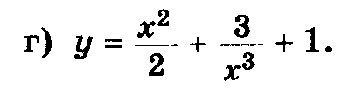

Slide 10
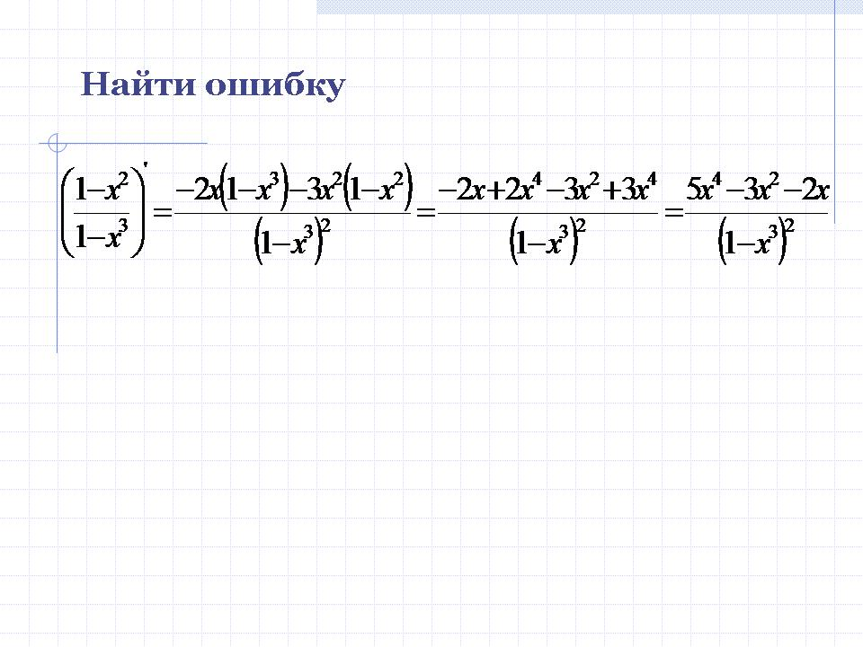

Slide 11
Подведение итогов за урок, выставление оценок. Учащиеся получают за урок баллы, которые в конце урока обмениваются на оценку:
10-11 баллов- 3(удовлетворительно)
12-14 баллов- 4 (хорошо)
> 15 баллов -5(отлично)

Slide 12


Slide 13
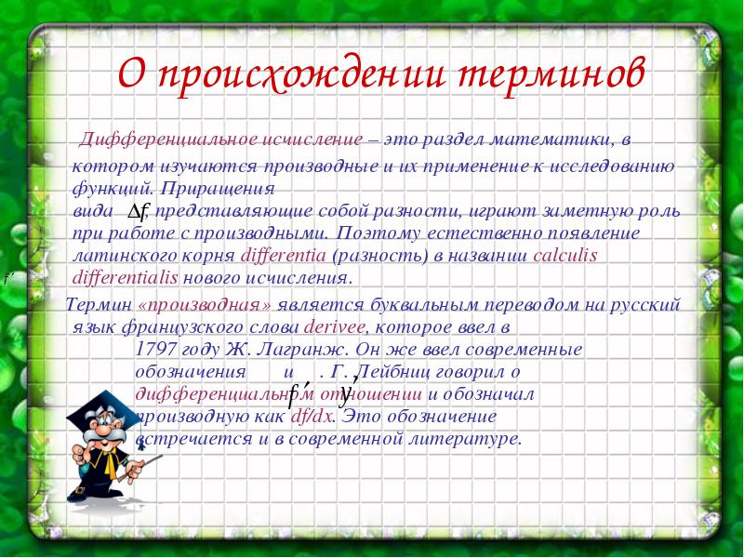

Slide 14


Slide 15
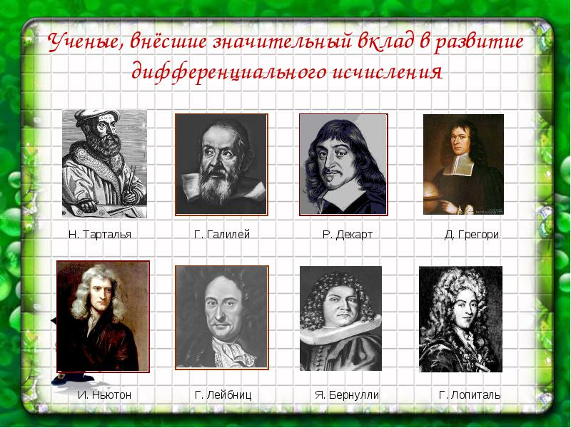

Slide 16
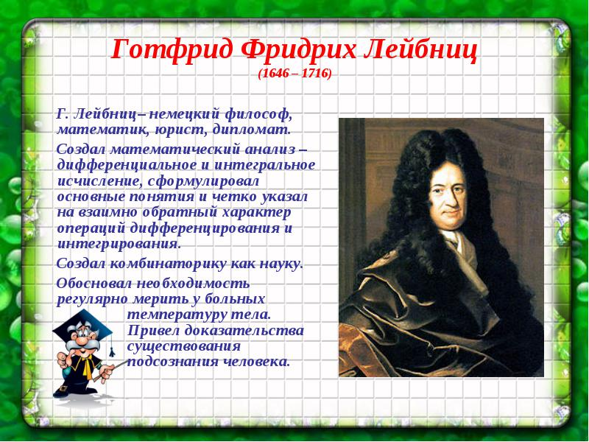

Slide 17
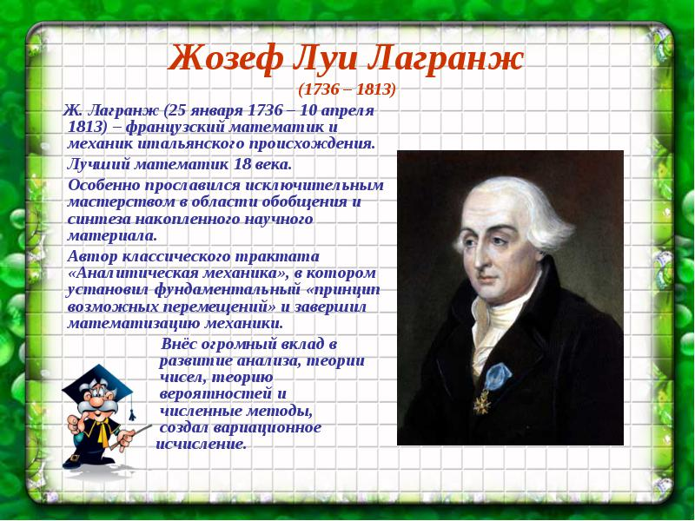

Slide 18
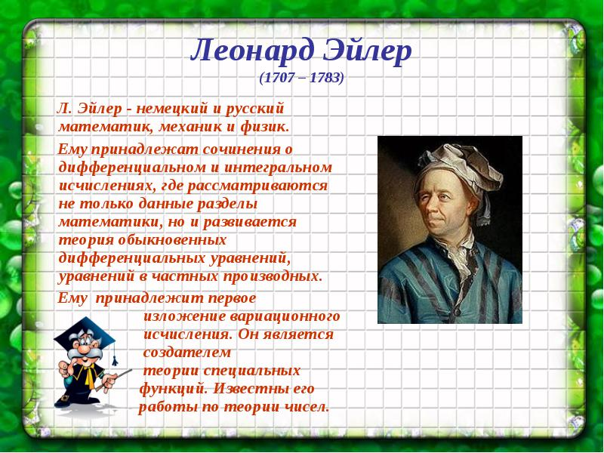

Slide 19
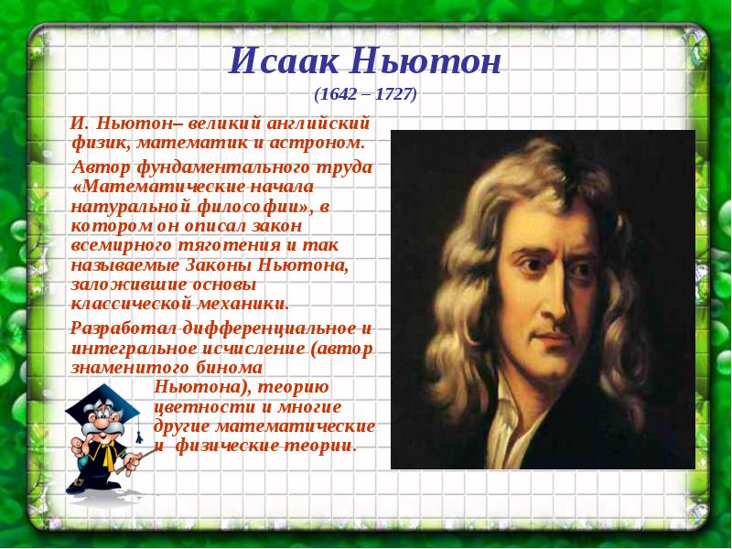

Slide 20
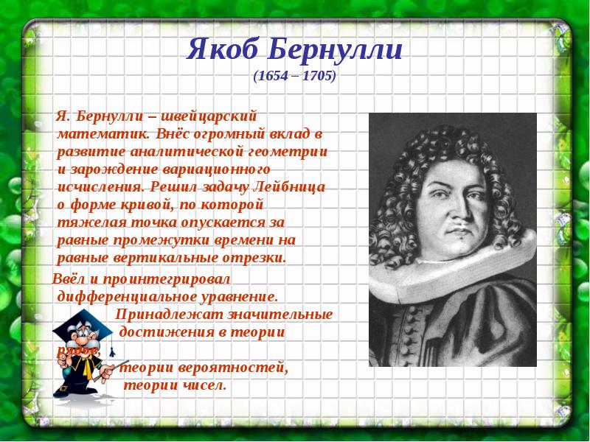

Slide 21
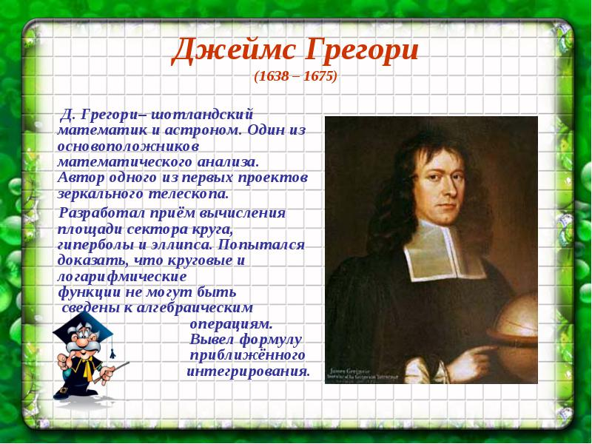

Slide 22


Slide 23


Slide 24
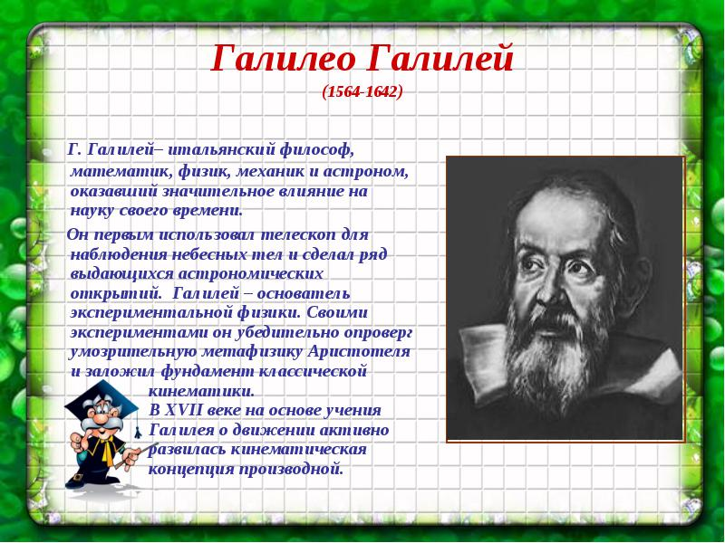

Slide 25


Slide 26
9
11
Г
5
П
И
О
6
8
П
10
Р
2
3
Т
У
7
Г
О
Д
Я
П
У
4
Р
1
Р
П
Р
Т
У
М
Е
Г
С
Е
А
Р
А
Е
Г
А
П
Р
О
И
З
В
О
Д
Н
А
Я
Л
И
Л
Н
О
Н
Ц
У
У
Ю
М
У
К
Е
Е
С
З
С
Е
С
Н
Н
А
Т
И
5. Часть прямой, заключенная между двумя точками
Т
1. Знак обозначения действия сложения
2. Сумма длин всех сторон многоугольника
3. Геометрическая фигура, состоящая из двух лучей
11. Одно из основных неопределяемых понятий стереометрии
Р
9. Сторона прямоугольного треугольника, лежащая против прямого угла
10. Часть окружности, заключенная между двумя точками
Е
6. Равенство, содержащее переменную
4. Тригонометрическая функция
8. Единица измерения угла
7. Сотая часть числа

Slide 27
Список учебной и дополнительной литературы:
Учебник «Алгебра и начала анализа 10» профильный уровень, под ред. А.Г. Мордкович, П.В. Семенов, 2009.
Учебно-методическая газета «Математика в школе»
Величко М.В. Математика 9–11. Проектная деятельность учащихся, – Волгоград, Учитель, 2-е издание, 2008.
Алтухова Е.В. и др. Математика. 5-11 классы: уроки учительского мастерства, – Волгоград: Учитель, 2009.
Аствацатуров Г.О. Дизайн мультимедийного урока: методика, технология, приемы, – Волгоград, Учитель, 2009.
http://dok.opredelim.com/

Slide 28
Спасибо за урок

